Slide 1
RAPPORTO SULLA STABILITÀ FINANZIARIA
I RISCHI MACROECONOMICI E I MERCATI INTERNAZIONALI
Biasoli Andrea | 711128
Boateng Dorcas | 712304
Ghilardi Elisabetta | 711693

Slide 2
Le prospettive e i rischi macroeconomici
Dalla metà del 2011 il peggioramento delle prospettive di crescita dell’economia mondiale ha portato alla percezione di un maggior rischio da parte degli investitori e rafforzato i timori circa la solidità degli operatori (sia pubblici che privati) con alto grado di indebitamento . Queste tensioni hanno avuto ripercussioni anche sul sistema bancario internazionale.
Gli operatori non sono concordi sulla durata e la profondità della fase di rallentamento ciclico.
Alcuni sostengono che:
Sia di breve durata;
Si possa prolungare nel tempo.

Slide 3
Uno dei motivi di questa incertezza generale è dovuta ai timori sulla sostenibilità dei debiti pubblici legati alle indecisioni che hanno caratterizzato le politiche di contrasto della crisi in più paesi, uno fra i quali la mancanza di accordo tra le autorità e la lentezza del processo decisionale, soprattutto con riferimento al potenziamento dell’EFSF.
Quali sono le conseguenze?
Gli investitori hanno modificato i propri portafogli di rischio in favore delle attività ritenute più sicure (oro e franco svizzero);
I premi per il rischio su i titoli pubblici, misurati dal differenziale di rendimento rispetto al Bund tedesco, si sono ampliati in particolare nei paesi con ampio debito pubblico o privato e con incerte prospettive di crescita.
Grafico e
Grafico f

Slide 4
(e) Valori espressi in Punti base
(f) Valori espressi in percentuali
Fonte: elaborazioni su dati Bloomberg e Thomson Reuters Datastream

Slide 5
Situazione italiana
L’Italia è penalizzata dall’elevato debito pubblico e dalla bassa crescita; tuttavia presenta numerosi elementi di forza:
La salda situazione patrimoniale di famiglie e imprese;
L’assenza di squilibri nel settore immobiliare ;
La solidità del sistema bancario.
L’IMF afferma inoltre che, nel prossimo biennio, il rapporto tra debito pubblico e PIL continuerà a salire nei principali paesi ad esclusione di Germania e dell’Italia.

Slide 6
... La dinamica del debito pubblico italiano
Un elevato livello e un’eccessiva volatilità dei rendimenti dei titoli sovrani possono accrescere i timori del mercato circa la sostenibilità del debito pubblico, soprattutto per le economie – come quella italiana – gravate da un alto debito in rapporto al PIL.
In risposta a questo se le politiche di consolidamento del bilancio non sono accompagnate da riforme strutturali, le politiche restrittive attuate simultaneamente in più paesi possono:
Indebolire ulteriormente la crescita
Provocare una calo dell’attività produttiva
Deteriorare le finanze pubbliche

Slide 7
Il deleveraging del settore privato e delle banche
Le tensioni finanziarie inducono gli operatori privati a contenere il proprio indebitamento. Infatti il rapporto tra debiti e reddito disponibile delle famiglie è in calo soprattutto nei paesi in cui era cresciuto più rapidamente negli anni precedenti la crisi.
Il rientro degli alti livelli di debito è positivo per la stabilità finanziaria; tuttavia se eccessivamente rapido e diffuso questo rischia di pesare in misura significativa sulla spesa per consumi e investimenti e di innescare una seconda spirale negativa tra il calò dell’attività produttiva e la sostenibilità dei debiti privati
Anche le principali banche internazionali hanno continuato a ridurre la leva finanziaria(deleveraging)

Slide 8
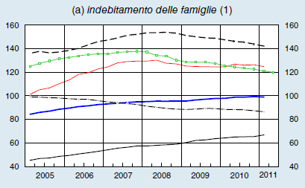
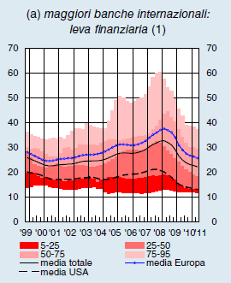
b
Dati trimestrali. Rapporto tra debito totale delle famiglie e media mobile a 4 termini del reddito disponibile
Fonte: conti finanziari nazionali.
(b) Dati trimestrali. Rapporto tra attività di bilancio e patrimonio netto
Fonte: Banca d’Inghilterra, BCE, Bloomberg e Riserva federale.

Slide 9
I rischi del sistema finanziario
Un aumento del rischio sovrano si ripercuote negativamente sul costo e sulla disponibilità di finanziamenti alle banche attraverso molteplici canali:
caduta dei prezzi dei titoli pubblici
Legami interbancari internazionali
perdita di valore dei titoli pubblici utilizzati come collaterale per la raccolta bancaria all’ingrosso
Riduzione
del valore delle garanzie pubbliche sulle passività bancarie
Legame esistente tra il rating degli emittenti pubblici e privati

Slide 10
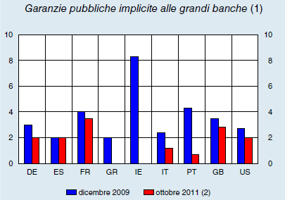
Fonte: elaborazioni su dati Bloomberg e Moody’s

Slide 11
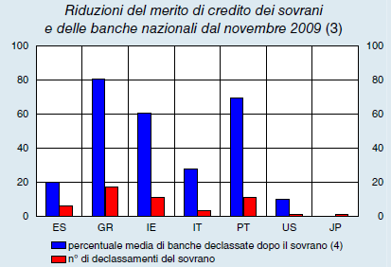
Fonte: elaborazioni su dati Bloomberg e Moody’s

Slide 12
Nel breve termine, gli effetti potenzialmente destabilizzanti che derivano dalle
difficoltà delle banche a raccogliere finanziamenti a medio e a lungo termine sono attenuati dagli interventi dell’ Eurosistema
Occorrono tuttavia altri interventi al fine di ripristinare, con rapidità, la fiducia degli investitori nei confronti degli intermediari europei. Questo perché nel nuovo contesto, il problema del consolidamento dei bilanci bancari e quello della risoluzione della crisi del debito sovrano sono strettamente interconnessi
Attualmente nonostante gli interventi la redditività delle banche internazionali, in calo già nel secondo trimestre del 2011 potrebbe peggiorare ancora nei prossimi mesi, principalmente per effetto di tre fattori :
Il deterioramento del quadro macroeconomico che potrebbe interrompere il miglioramento della qualità dei prestiti che si era avviato all’inizio del 2010
L’aumento dei costi della raccolta a medio e a lungo termine, se prolungato nel tempo, potrebbe comprimere il margine di interesse
I ricavi da servizi potrebbero registrare una contrazione qualora proseguisse il calo dell’attività sul mercato dei capitali osservato nei mesi scorsi

Slide 13
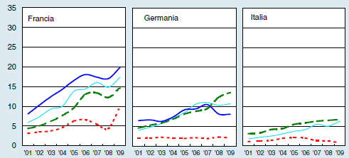
… Interconnessioni finanziarie in Europa
Oltre che attraverso le esposizioni bancarie, le tensioni finanziarie possono trasmettersi tra paesi attraverso le posizioni attive e passive transfrontaliere detenute da altri settori residenti. In Europa, e soprattutto nell’area dell’euro dove l’interconnessione finanziaria è stata accelerata dall’introduzione della moneta unica, tale meccanismo potrebbe alimentare il contagio dai paesi finanziariamente più deboli agli altri.
Attività dei residenti per paese investitore e per strumento nei confronti di Italia, Spagna, Belgio e Grecia – Irlanda – Portogallo .
(Dati annuali in percentuale del Pil)

Slide 14
I mercati immobiliari
USA
Europa
Italia

Slide 15
USA
Il mercato immobiliare statunitense continua a mostrare segni di debolezza. Le compravendite complessive stentano a risalire dagli attuali bassi livelli nonostante il calo di quasi un punto percentuale dei tassi di interesse dall’inizio dell’anno; quelle di nuove abitazioni, sui valori minimi degli ultimi cinquant’anni. Difficoltà emergono anche nel segmento degli immobili commerciali, dove le quotazioni sono prossime ai valori minimi degli ultimi dieci anni.

Slide 16
Europa
Nell’area dell’euro le condizioni del mercato immobiliare sono tuttora nel complesso favorevoli, ma mostrano crescenti divari tra paesi. I prezzi delle abitazioni sono in deciso aumento in Germania e in Francia, ma in ulteriore calo in Spagna e nei Paesi Bassi; le compravendite, in netto recupero in Francia, hanno continuato a contrarsi in Spagna. In prospettiva, sul comparto immobiliare pesano la lentezza del recupero del mercato del lavoro, l’orientamento restrittivo delle politiche fiscali e le tensioni che vanno emergendo nell’offerta di credito in alcuni paesi.

Slide 17
Italia
In Italia i segnali di ripresa del settore immobiliare hanno lasciato il posto nei mesi più recenti a sintomi di debolezza, soprattutto nel comparto delle abitazioni. Nella prima metà del 2011 gli investimenti in costruzioni sono tornati a diminuire. I prezzi delle case sono pressoché stabili. Sulla base degli indicatori prospettici le condizioni del mercato immobiliare italiano rimarrebbero stabili. In Italia i rischi di sopravvalutazione delle case rimangono contenuti. Il rapporto tra prezzi e affitti rimane in prossimità dei valori di lungo periodo. Le valutazioni più recenti degli agenti immobiliari censiti nel sondaggio trimestrale confermano che il rischio di repentini aggiustamenti de prezzi nei prossimi mesi è limitato; in particolare, le rilevazioni di ottobre indicano che circa metà delle agenzie immobiliari si attendono prezzi stabili.

Slide 18
... In conclusione …
Per riconquistare la fiducia degli investitori e ridurre in maniera permanente il rischio Sovrano, per preservare la stabilità del sistema finanziario è necessario proseguire con decisione nell’azione di risanamento delle finanze pubbliche e con pari determinazione rimuovere gli ostacoli a uno sviluppo sostenuto dell’economia.

